Slide 1

Pratique
Des systèmes d’exploitation

Slide 2
Avec la participation de :
Mountagha Abou DIA
Okana Gildas MANDOU
Franck-Ba MABUILA NKOUNGA
Kokou Godwin TCHAKPANA
Modou DELL
Abdelaziz Abderahmane CHATE

Slide 3
COMPILATION D’UN NOYAU LINUX

Slide 4

La notion de compilation de noyau
Le noyau est le cœur du système, c'est lui qui s'occupe de fournir aux logiciels une interface de programmation pour utiliser le matériel.
La compilation d’un noyau c’est la traduction du code de ce noyau dans un langage interprétable par le processeur. elle permet d'obtenir un noyau très petit, optimisé pour la machine sur laquelle il tourne, et donc à la fois économe en mémoire et performant

Slide 5

Quelques précisions sur la compilation de noyau Linux
Le noyau Linux a été créé en 1991 par Linus Torvalds pour les compatibles PC. Sa compilation nécessite de disposer des sources du noyau fourni par votre distribution. En effet, la plupart des distributions modifient ces sources pour y ajouter des fonctionnalités ou des correctifs de sécurité, ce qui permet de ne pas prendre le risque d'utiliser la dernière version officielle du noyau, qui peut ne pas être considérée comme stable car trop récente.
En outre la compilation d’un noyau présente des avantages tout comme des inconvénients.

Slide 6

La solution à la compilation de noyau Linux de fichiers
La compilation du noyau Linux se déroule suivant quatre étapes :
Installation des fichiers sources ;
Réponse aux questions de configuration;
Compilation et installation du noyau a localisation des fichiers;
Compilation et installation des modules.

Slide 7

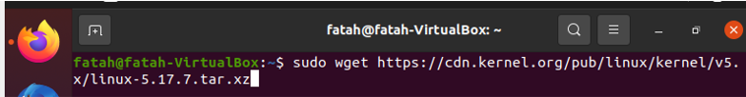
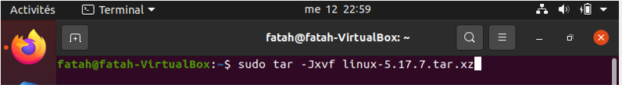
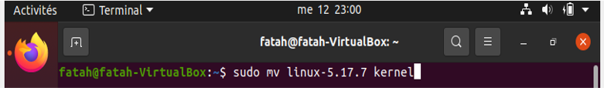
Installation des fichiers sources
Télécharger le noyau
Décompresser le fichier du noyau
Renommer le fichier

Slide 8

Choix des options de configuration du noyau
A cette étape de la compilation, il s’agira de répondre à une série de questions sans faire d’erreurs sinon il faudra reprendre tout à zéro. Pour ce faire, Il est nettement préférable d'utiliser la version texte, qui fournit les options de configuration sous la forme de menus. Quelle que soit la méthode utilisée, il faut répondre par 'Y' (pour « Yes »), 'N' (pour « No ») ou 'M' (pour « Module ») lorsque c'est possible.

Slide 9

Compilation et installation du noyau
Une fois la configuration du noyau réalisée, la compilation peut être lancée. Pour cela, il suffit de lancer la simple commande « make » dans le répertoire contenant le noyau. Une fois la compilation achevée, il faut installer le nouveau noyau.

Slide 10
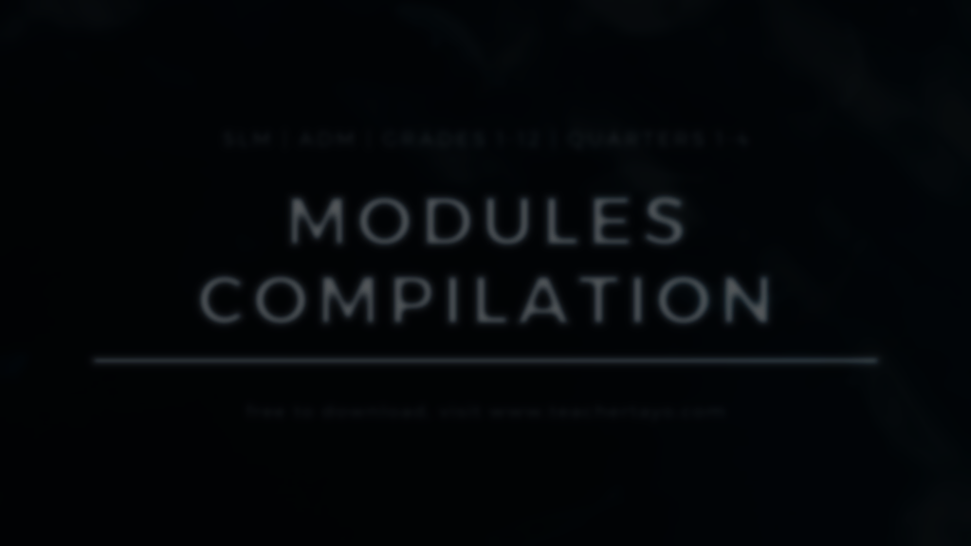
Compiler et installer les modules
Si le système redémarre correctement, on peut installer les modules. Il n'est pas nécessaire de prendre les mêmes précautions pour les modules que pour le noyau. Il suffit donc ici de lancer la commande suivante dans le répertoire contenant le noyau : « make modules_install ».

Slide 11

Quelques applications du noyau Linux
Le noyau Linux est utilisé dans plusieurs domaines dont les plus connus sont : la téléphonie, les systèmes embarqués, les superordinateurs, les ordinateurs personnels…

Slide 12
INSTALLATION D’ASTERISK AVEC ARCHIVES

Slide 13

Asterisk avec les archives
Asterisk est un logiciel open source qui transforme un ordinateur en un commutateur téléphonique privé (PABX). Il constitue un autocommutateur.
En outre, en informatique une archive est un fichier compressé qui peut contenir plusieurs fichiers et répertoires. Les archives sont généralement des fichiers portant l'extension «.tar » (format UNIX) ou « .zip » (sous Windows) et ceux-ci sont également souvent compressés.

Slide 14

Quelques informations sur Asterisk
Asterisk est né en 1999, créé par Mark Spencer, un étudiant de l'université d'Auburn (États-Unis - Alabama). À la recherche d'un commutateur téléphonique privé pour créer un centre de support technique sur Linux, il est dissuadé par les tarifs trop élevés des solutions existantes, et décide de se créer son propre routeur d'appels sous Linux, le ‘’PBX Asterisk’’. Ce commutateur est extensible par des scripts ou des modules en langage Perl, C, Python, PHP, et Ruby. De plus, Il permet entre autres, la messagerie vocale, les files d'attente, les agents d'appels, les musiques d'attente, les mises en garde d'appels et la distribution des appels.

Slide 15
Avantages de la téléphonie sous Asterisk : Parce que le logiciel d’Asterisk est open source, Asterisk peut fondamentalement être adapté à des besoins propres. Il permet également la connexion de lignes téléphoniques analogiques via des passerelles adaptées, de sorte que même les appareils plus anciens peuvent continuer à être utilisés.
Inconvénients de Asterisk : Le principal inconvénient est celui de la qualité de service. En effet, la voix est une application 'temps réel' et nécessite donc la mise en place de mécanismes de QoS (méthode Diffserv, etc.) afin de prioriser les flux sensibles (la voix dans notre cas) et transporter les autres flux en 'best effort'.

Slide 16

La Solution à l’installation d’Asterisk
Pour installer Asterisk sur Linux notamment Ubuntu ou Debian, il suffit de suivre les étapes suivantes :

Slide 17
Préparation à l’installation
On commence par mettre à jour notre distribution et installer les dépendances nécessaires à la compilation d’Asterisk (fuseau horaire, date et heure correctes…). A
pt-get update && apt-get
Puis on crée un dossier où nous allons placer les sources d’Asterisk (exemple de répertoire : downloads)

Slide 18
L’installation
Téléchargez, compilez et installez le paquet DAHDI.

Slide 19
2. Téléchargez, compilez et installez le paquet LIBPRI.
# cd /downloads
# wget http://downloads.asterisk.org/pub/telephony/libpri/libpri-current.tar.gz
# tar -zxvf libpri-current.tar.gz
# cd libpri-1.6.0
# make all
# make install

Slide 20
3. Téléchargez le logiciel Asterisk et installez les paquets requis.

Slide 21
4. Compilez et installez le logiciel ASTERISK.

Slide 22
4. Utilisez les commandes suivantes pour installer les exemples de fichiers de configuration :
5. Utilisez les commandes suivantes pour installer les fichiers de configuration :

Slide 23
6. Enfin, Utilisez les commandes suivantes pour démarrer le service astérisque:
A la fin de l’installation, on pourra éventuellement configurer le logiciel et procéder à la création des différents utilisateurs.

Slide 24

Les applications de Asterisk
Asterisk est utilisé aujourd’hui comme moteur principal de nombreuses applications de communication notamment : l’interphone, la diffusion globale, les rappels automatiques, les serveurs IVR, les ponts de conférence, les centres d’appel, les PBX hébergés, les passerelle VoIP...

